Slide 1
課二 鼻聲
課○ 紹介
課一 聲母gah單母音
課二 鼻聲
  -m結尾
  -n結尾
  -ng結尾
  -nn結尾
課三 入聲
課四 聲調
課五 其他

Slide 2
台語鼻聲韻母
用台語韻母有四類gah鼻音有關係ｅ：
  - m 結尾 (4個)
  - n 結尾 (5個)
  - ng 結尾 (6個)
  -ⁿ (或- nn) 結尾 (14個)
前三個叫鼻尾韻母，第四個其實是鼻化記號，叫鼻化韻母。第一個以及第四個是華語無ｅ，需要特別練習。

Slide 3
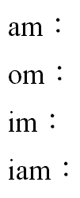




m鼻尾ｅ韻母
am 暗im音om掩iam鹽
特徵是音節尾 合嘴

Slide 4
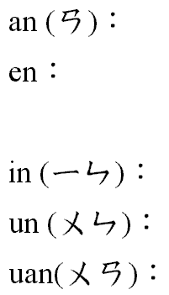

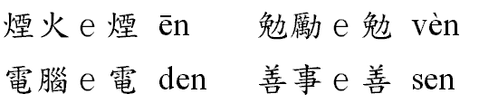



n鼻尾ｅ韻母
特徵是音節尾舌尖du著上齒岸

Slide 5
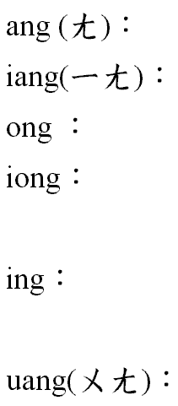
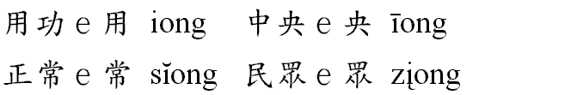
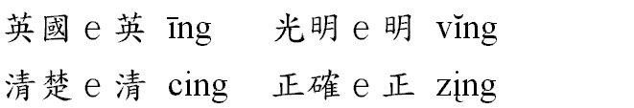
ng鼻尾ｅ韻母
特徵是 音節尾 軟顎接觸著舌面後

Slide 6
-ⁿ (- nn)結尾ｅ韻母

Slide 7
-ⁿ (- nn)結尾ｅ韻母

Slide 8
鼻化韻母 gah 濁聲聲母
v / l / q 三個聲母叫濁聲母(意思是聲帶有振動)，鼻化了後，叫鼻化濁聲母，分別記做 m / n / nq。

Slide 9
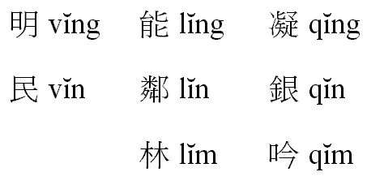
鼻尾無過母音界
如果音節中有母音，那麼有鼻頭dor無鼻尾
所以zit個規則可以講是鼻尾無過母音界線

Slide 10

鼻尾無過母音界
但是下面二個例，中央並無母音(m/ng本身dor是母音)，頭前是鼻化ｅ聲母。

Slide 11




華語ｅ鼻頭 gah 鼻尾
相對的ｅ，華語可以鼻頭鼻尾當時存在

Slide 12
鼻尾練習

Slide 13
鼻尾音節練習

